Slide 1
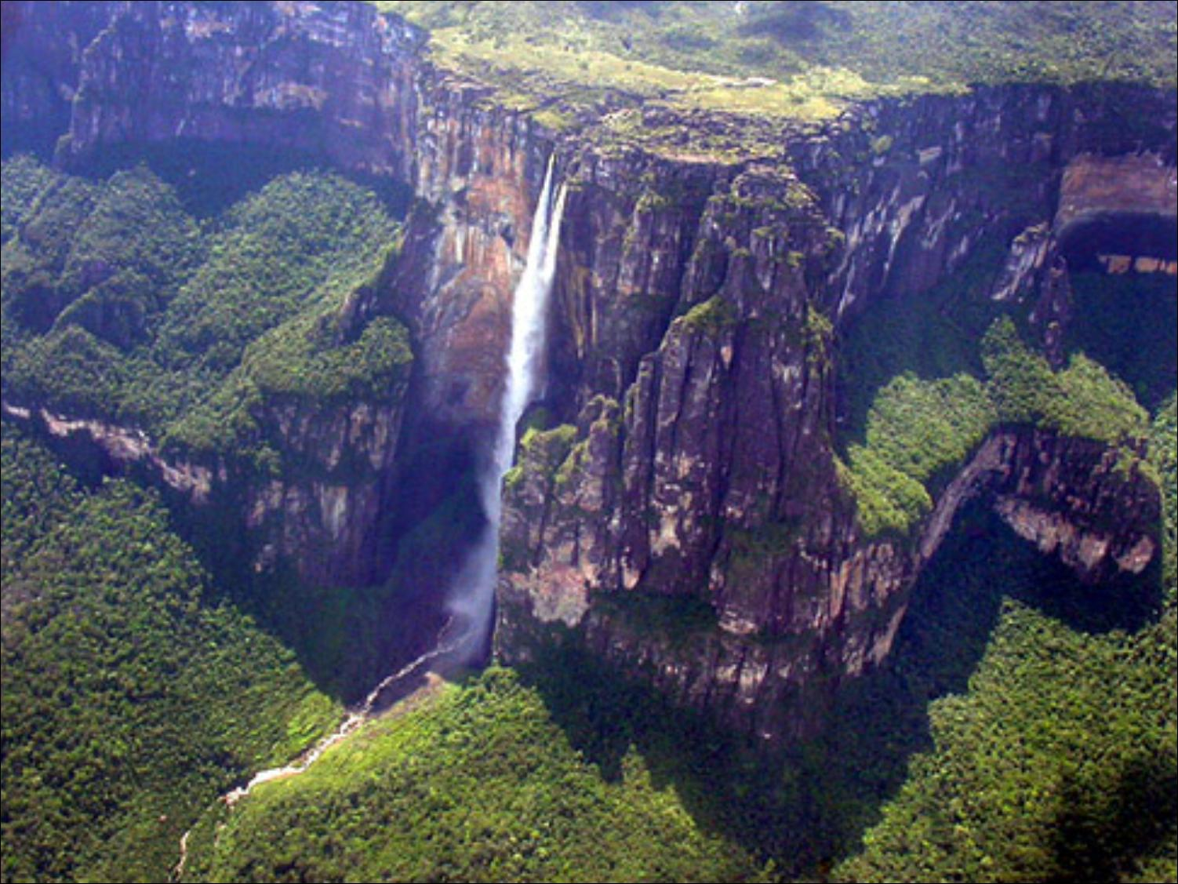
AMERIKA
ZS 2024/2025

Slide 2
Osídľovanie/zaľudňovanie
Amerika nemala autochtónne obyvateľstvo
Tzv. Paleoindiánska migrácia:
pred 40 – 17 000 rokmi
značný pokles morskej hladiny kvôli štvrtohornému zaľadneniu
počas dôb ľadových bol Beringov prieliv ľahko priechodný
po skončení kvartérneho zaľadnenia – Amerindiáni

Slide 3
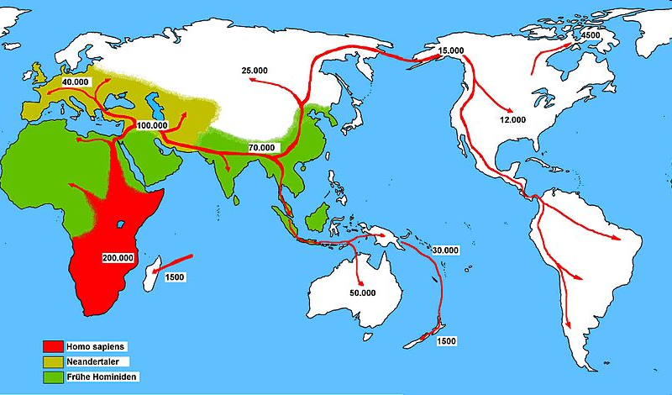

Slide 4
Predkolumbovské civilizácie
termín sa najčastejšie vzťahuje k najrozvinutejším stredoamerickým a andským civilizáciám
  Olmékovia, Teotihuacán, Aztékovia, Mayovia či Inská ríša
relatívne rozvinuté a veľké civilizácie sa však vyvinuli aj
v Severnej Amerike

Slide 5
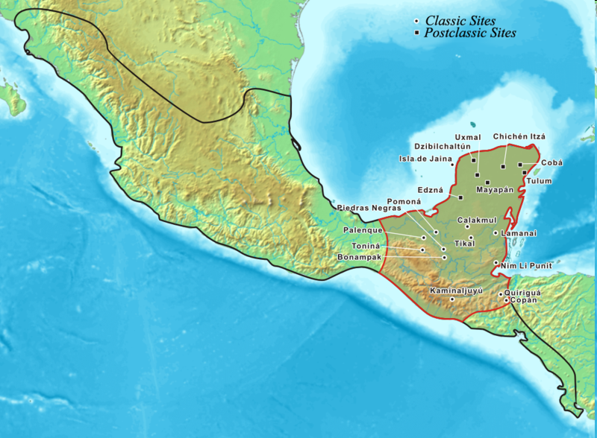
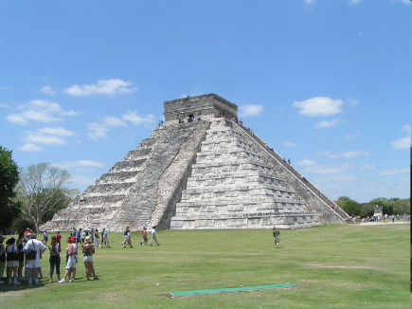
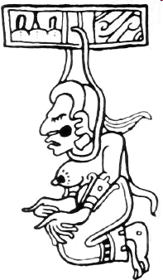
MEZOAMERIKA
MAYOVIA
veľmi vyspelá civilizácia
o prvých Mayoch môžeme hovoriť
už asi od roku 2500 pred n. l., väčšina
nálezov ale pochádza až z obdobia
po roku 1500 pred n. l.
históriu Mayov detailnejšie spoznávame až v posledných dekádach, vďaka rozlúšteniu ich komplikovaného hieroglyfického písma
celý polostrov Yucatán a protiľahlé územie až po T.O.
písmo, astronómia, matematika, presný kalendár
  slnečný rok u Mayov trval 365 dní
  mal však 18 mesiacov, z ktorých každý mal 20 dní
hospodársky základ tvorilo poľnohosp., najmä pestovanie
kukurice, ako platidlo sa používali kakaové bôby

Slide 6
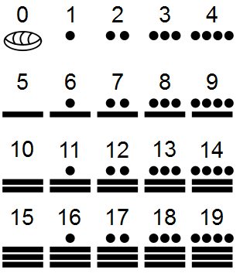
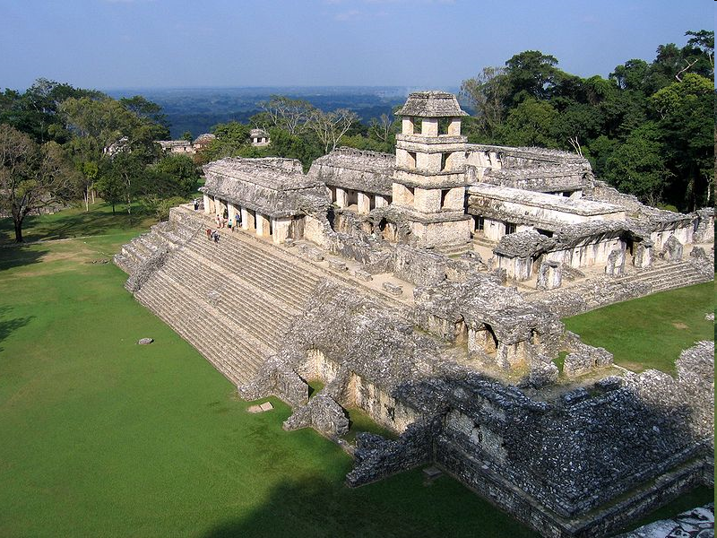
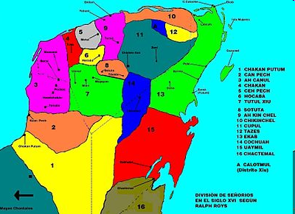
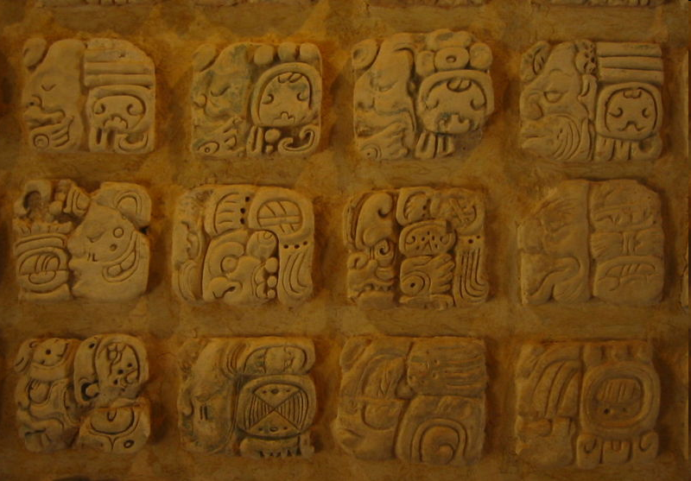
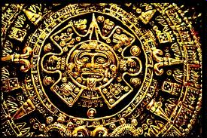
Pozostatky mesta Palenque
mayské číslice vrátane nuly

Slide 7
AZTÉKOVIA
v druhej polovici 12. storočia n. l. sa objavil kmeň Aztékov, žijúci na Mexickej náhornej plošine, ktorý si postupne podmaňoval územie Mayov a Toltékov
dobyté územie neasimiloval, len kontroloval a získaval z neho cenné suroviny a materiály (zlato, drahokamy, kožušiny, potraviny)
Aztékovia prevzali vzdelanosť a kultúru od Mayov, kládli však väčší dôraz na vojenské umenie a náboženské rituály
spoločnosť bola široko rozvinutá a popri kňazoch mali významné postavenie aj obchodníci a remeselníci
Aztékov najviac preslávili úspechy v architektúre a sochárstve
Aztécka ríša vznikla až v roku 1428
centrom bol Tenochtitlan, na ktorom dnes leží Ciudad de México
  na základoch pôvodného chrámu bola hneď postavená katedrála
  najväčšie a najkrajšie mesto vtedajšej Ameriky, 650 000 obyvateľov
ríša bola rozvrátená európskymi dobyvateľmi, ktorých viedol Hernando Cortés

Slide 8
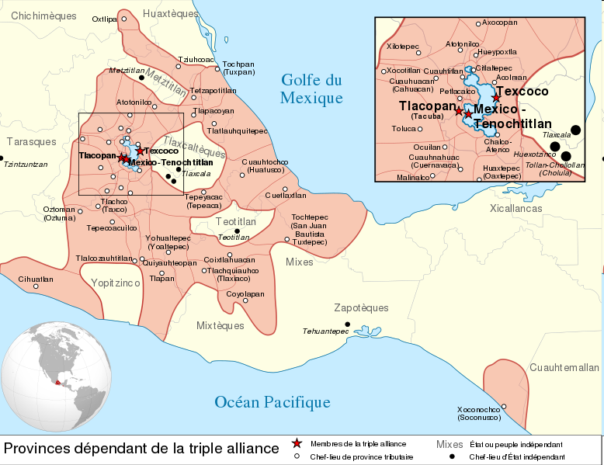
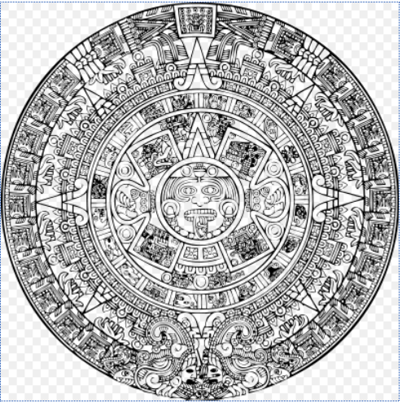
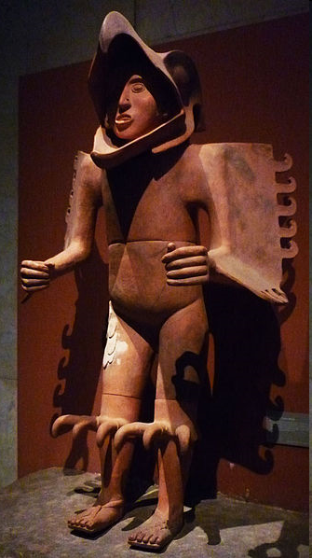
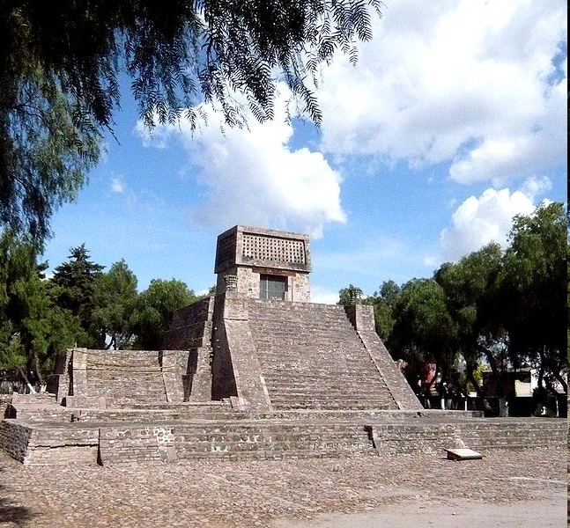
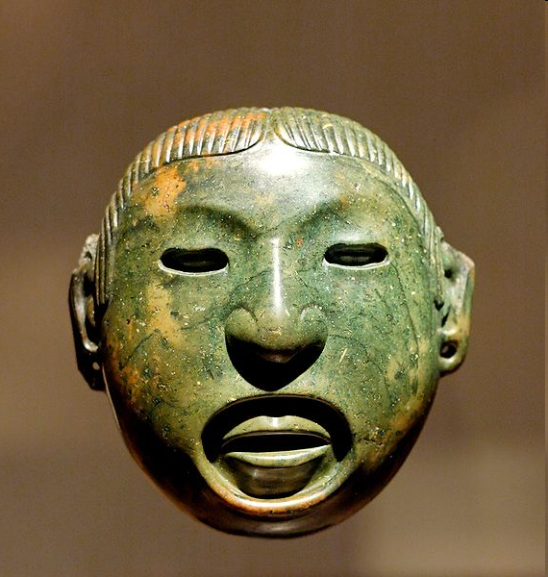
Najväčší rozsah

Slide 9
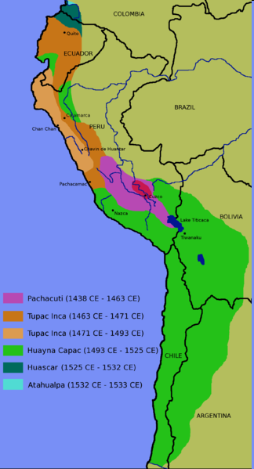
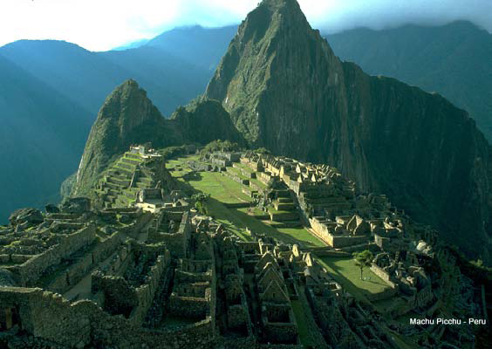
Ríša Inkov (1200 až 1533)
JUŽNÁ AMERIKA
bola najväčším štátom predkolumb. Ameriky
hlavným centrom bolo Cuzco
štát zanikol pod náporom španielskych dobyvateľov, vedených conquistadorom Franciskom Pizarrom
Inka bol oficiálny titul pre panovníka a jeho príbuzných – elitu ríše
v Peru sa zachovalo množstvo architektonických pamiatok
nepoznali písmo
najznámejšia pamiatka:
Machu Picchu

Slide 10
Príchod Európanov a dobývanie Ameriky
taliansky moreplavec Krištof Kolumbus chcel nájsť cestu do Indie cez Atlantik, pričom sa spoliehal na Koperníkovu teóriu, že Zem je guľatá
  na portugalskom dvore požiadal o pokus dostať sa do Indie cez Atlantik, avšak neuspel
  vydal sa teda zo Španielska, ktoré bolo rozmáhajúcou sa námornou veľmocou
  12. októbra 1492 sa dostal na ostrov San Salvador (Bahamy), odtiaľ pokračoval na Antily, tento dátum sa dnes považuje za deň objavenia Ameriky
o neznámu pevninu prejavilo vzápätí záujem aj Portugalsko

Slide 11
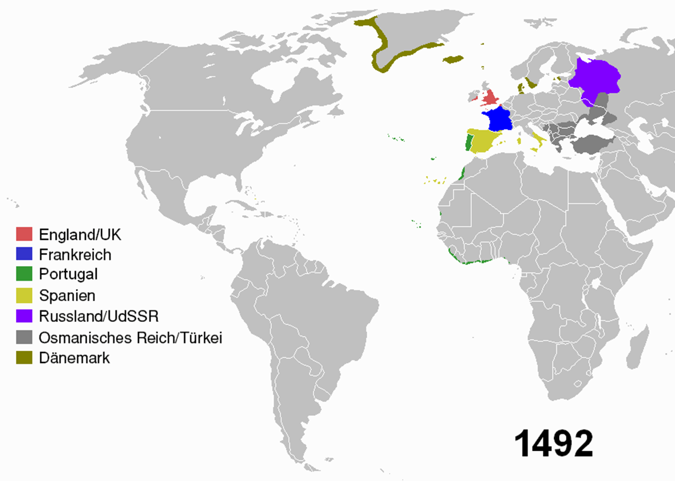
Začiatok kolonializácie Ameriky
- objavenie Ameriky
- dobývanie pôvodných civilizácií, zakladanie osád

Slide 12
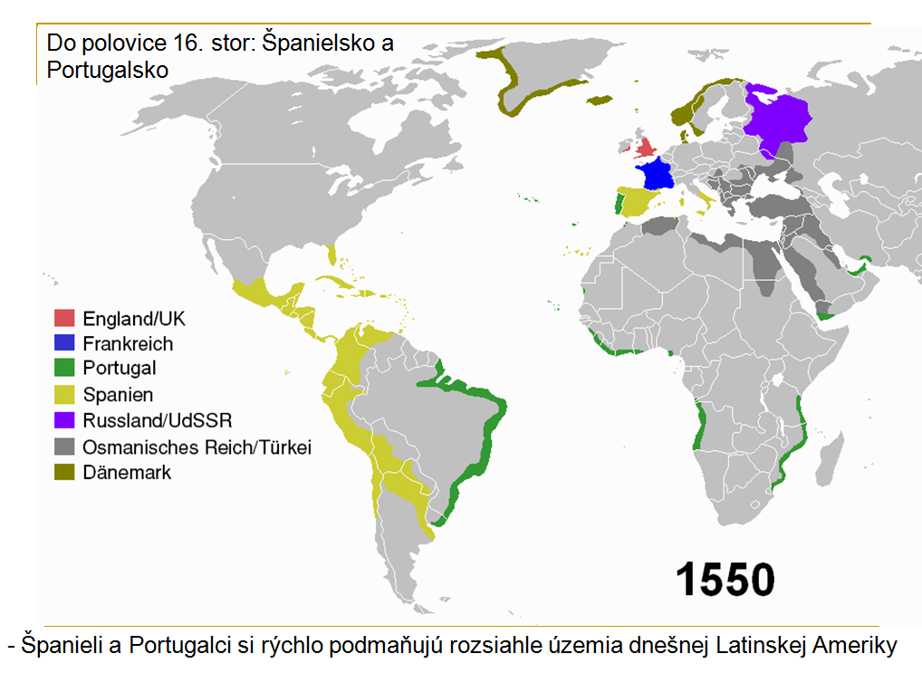
Španielsko a Portugalsko si rýchlo podmaňujú rozsiahle územia najmä v dnešnej Latinskej Amerike

Slide 13
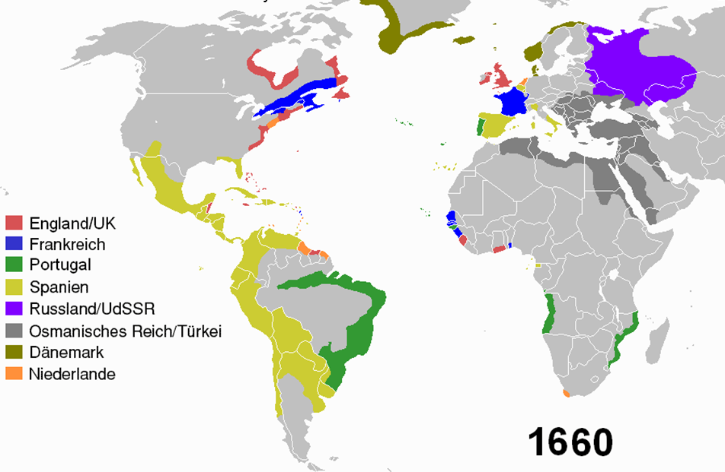
16. – 17. storočie: Nástup Anglicka,
Francúzska a Holandska
Anglicko
Francúzsko
Portugalsko
Španielsko
Dánsko
Holandsko
v polovici 16. stor. na scénu vstupujú nové koloniálne mocnosti: Anglicko a Francúzsko
začiatkom 17. stor. sa pridáva Holandsko – sústreďujú sa na sever (dnešná Anglosaská Amerika)
Španielsko a Portugalsko naďalej rozširujú svoje pozície v Latinskej Amerike
o kolónie sa pokúša aj Švédsko (Delaware)

Slide 14
Sedemročná vojna (1756 – 1763)
kvôli priestorovému rozsahu ju W. Churchill označuje za 1. svetovú vojnu
  bojovalo sa v Európe, Amerike i Ázii
Proti sebe stáli
  Veľká Británia (aj kolónie), Prusko, Hanover, neskôr do konfliktu vtiahnuté Portugalsko
  Francúzsko (aj kolónie), Rakúsko, Rusko, Švédsko, Sasko, neskôr vtiahnuté Španielsko
Parížsky a Hubertsburský mier (1763):
  Veľká Británia vychádza ako primárna koloniálna veľmoc
  Francúzsko stratilo severoamerické a indické územia
do r. 1773 vytvorila na východe SA územie 13 kolónií, ktoré sa stali základom USA => vojna za nezávislosť

Slide 15
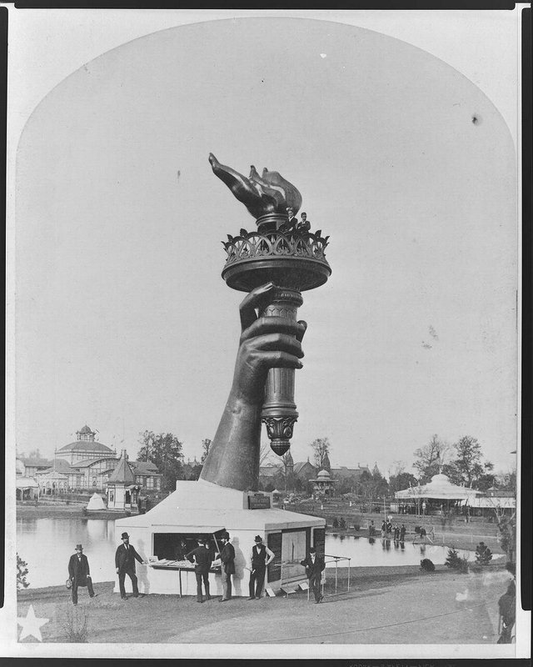
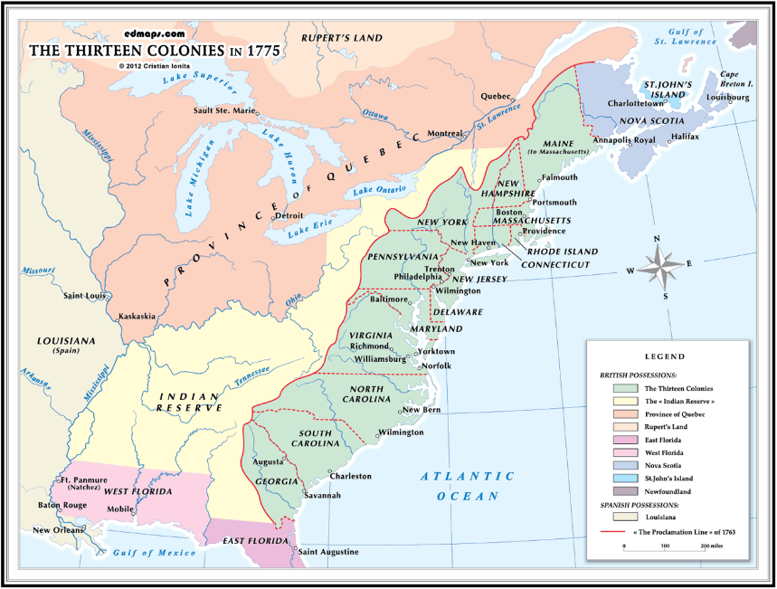
Americká vojna za nezávislosť
(1775 – 1783)
vojna medzi Kráľovstvom Veľkej Británie a 13 kolóniami v Severnej Amerike
vojna skončila zvrhnutím britskej vlády a založením Spojených štátov amerických
kľúčovú úlohu v pomoci revolúcii zohralo Francúzsko: zásobovalo amerických vlastencov financiami a muníciou, organizovalo koalíciu proti Británii
americký generál George Washington sa stal v roku 1789 prvým prezidentom USA
zdroj
≠ Americká občianska vojna známa ako Vojna Sever proti Juhu

Slide 16
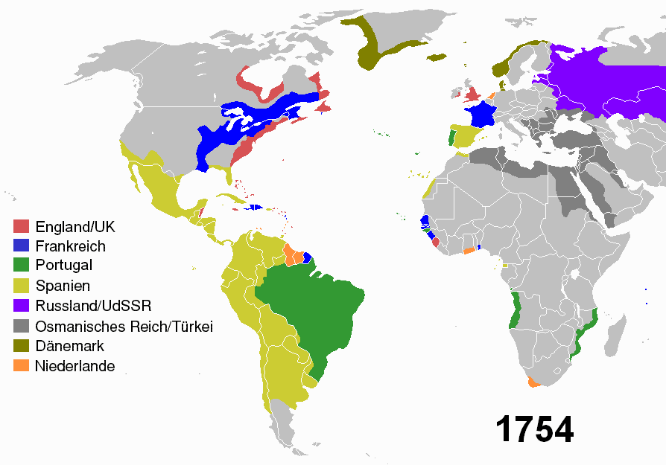
Stav pred Sedemročnou vojnou

Slide 17
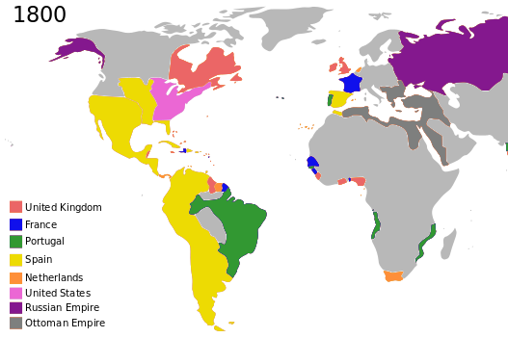
Stav po Sedemročnej vojne
a Americkej vojne za nezávislosť

Slide 18
1800 – 1825 – Boje o nezávislosť v latinskoamerických štátoch
  začiatok 1810 – revolúcia vo Venezuele
1825 – 1900 – Postupné budovanie nových nezávislých štátov v Latinskej Amerike
  špecifický prípad Brazília, kam v roku 1808 ušla portugalská kráľovská rodina pred Napoleonom
    po návrate rodiny do Portugalska tu ako regent ostal korunný portugalský princ Peter, ktorý vyhlásil nezávislosť Brazílie (Peter I. Brazílsky a IV. Portugalský)

Slide 19
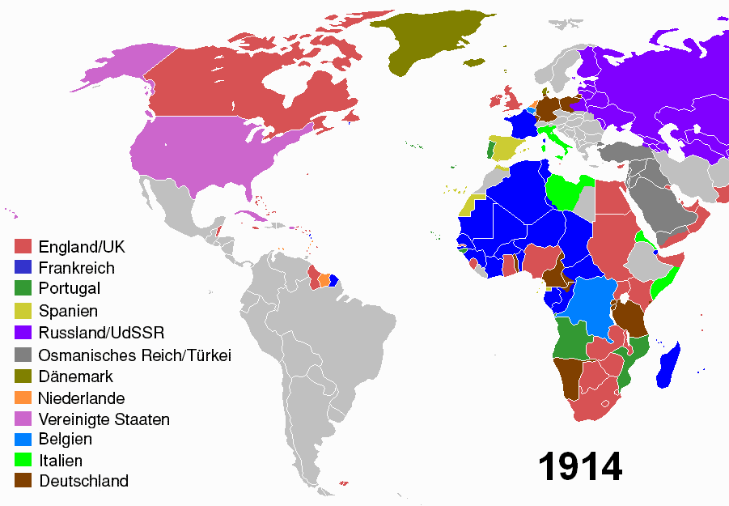

Slide 20
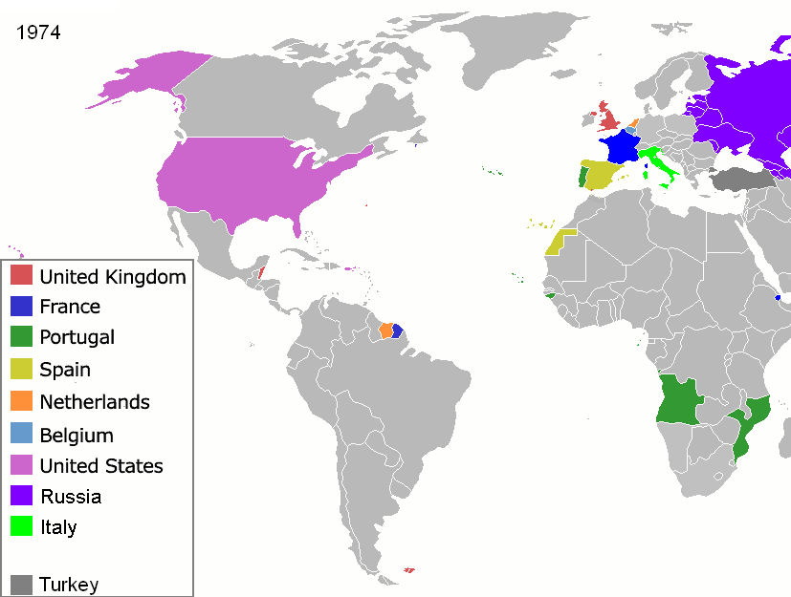
1919/1931 – de facto nezávislosť Kanady
1966 – nezávislosť Guyany
1975 – nezávislosť Surinamu (Holandská Guyana)
1981 – nezávislosť Belize (Britský Honduras)

Slide 21
Demografia
počet obyvateľov
rozmiestnenie (hustota)
rasová skladba
náboženstvo
jazyk
pohyb

Slide 22
počet obyvateľov (2023)
Amerika pokrýva asi 29 % povrchu zemskej súše
Populácia tvorí asi 13 % svetovej populácie
spolu: 1 050 000 000 obyv.
  Severná: 505 000 000 obyv.
  Stredná pevnina: 60 000 000 obyv.
  Karibik: 45 000 000 obyv.
  Južná: 440 000 000 obyv.
  .............
  Anglosaská: 380 000 000 obyv.
  Latinská : 670 000 000 obyv.

Slide 23
krajiny podľa počtu obyvateľov (2023)
3. (3.) USA 340 000 000 (v zátvorke)
7. (5.) Brazília 220 000 000 (poradie v 2018)
10. (11.) Mexiko 130 000 000
29. (29.) Kolumbia 50 000 000
33. (32.) Argentína 47 000 000
38. (38.) Kanada 39 000 000
46. (43.) Peru 33 000 000
50. (44). Venezuela 30 000 000
... ... ... ... ... ... ... ... ... ... ... ... ... ...
Antigua a Barbuda 94 000
Dominika 74 000
Svätý Krištof a Nevis 52 000
(CIA Worldfactbook, 2023)

Slide 24
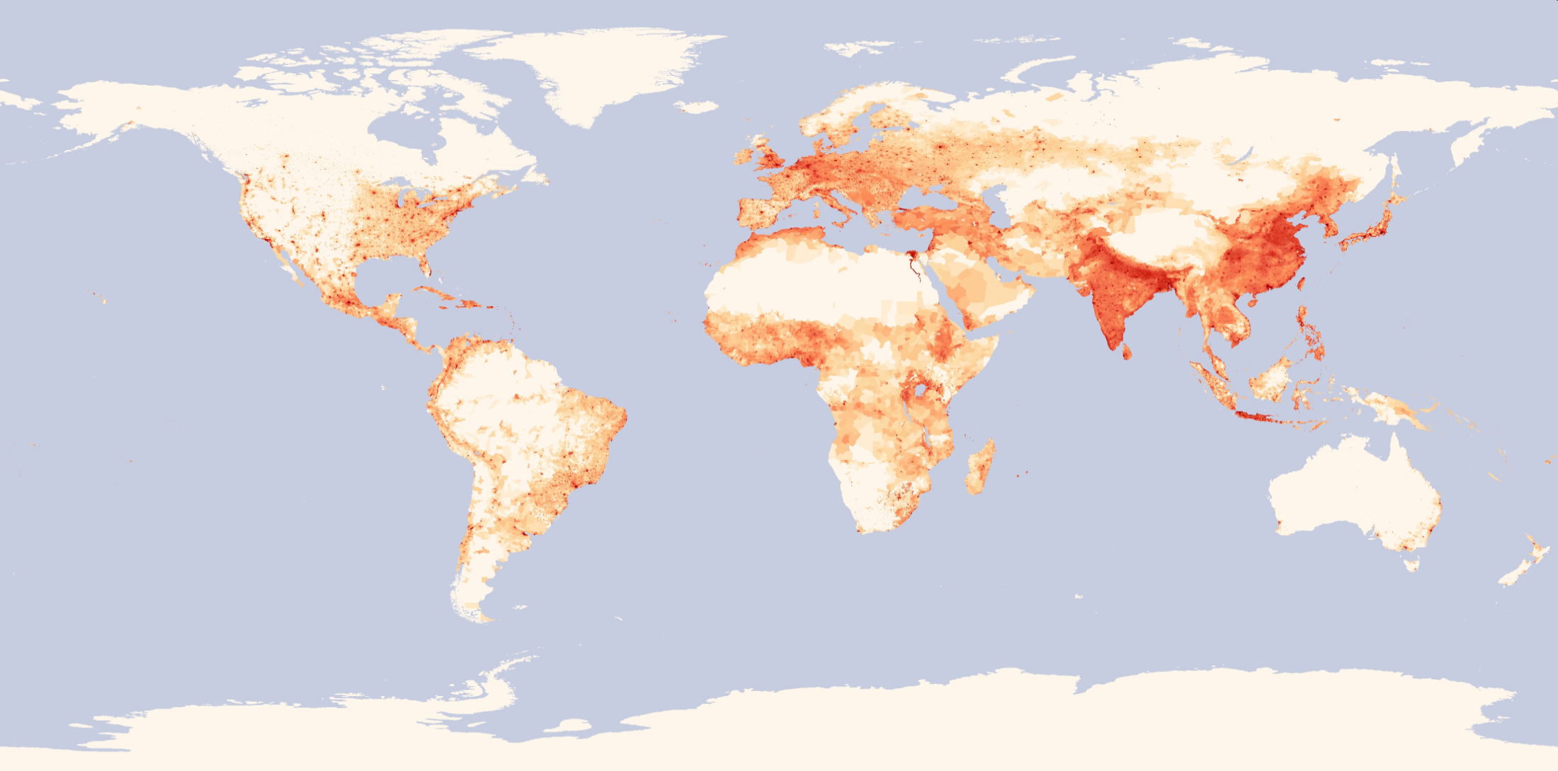
rozmiestnenie obyvateľstva
v porovnaní so svetom veľmi nízka hustota zaľudnenia
najhustejšie zaľudnené sú:
  východné pobrežie Severnej Ameriky
  Stredná Amerika vrátane ostrovov Karibiku
  oblasť severných Ánd a južných Kordiller
  východné pobrežie Južnej Ameriky

Slide 25
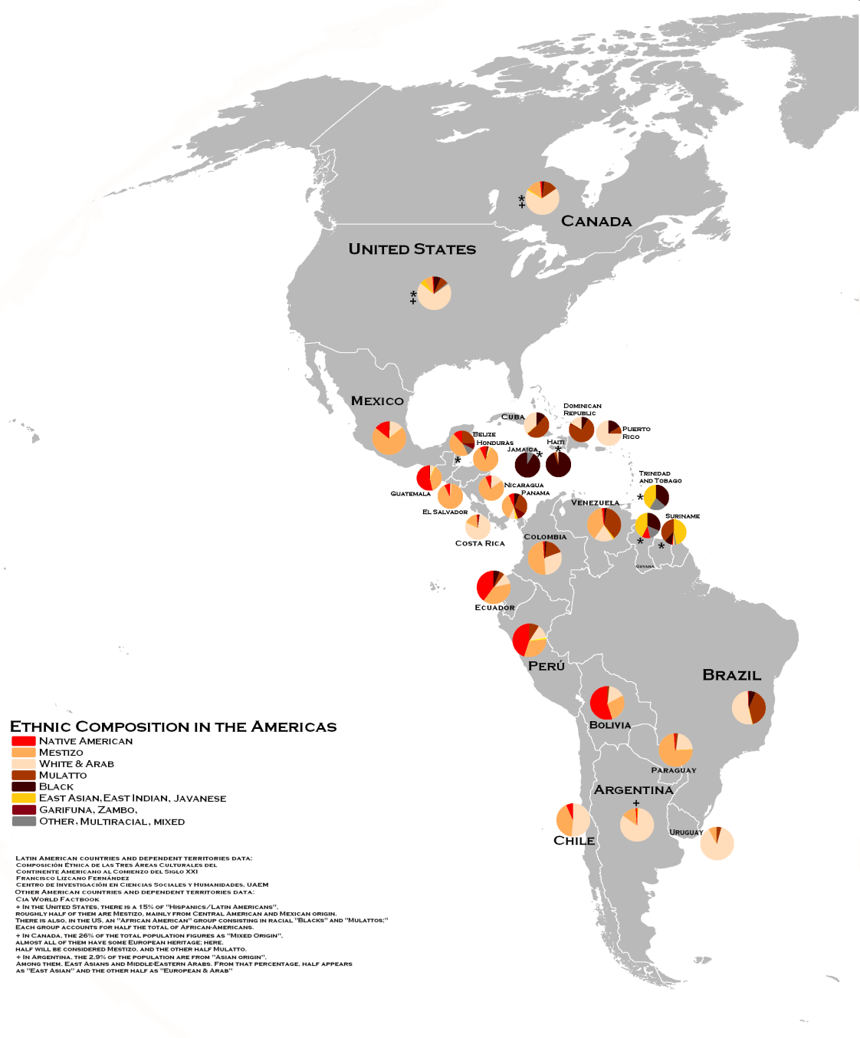
základná rasovo-etnická štruktúra obyvateľstva amerických štátov

Slide 26
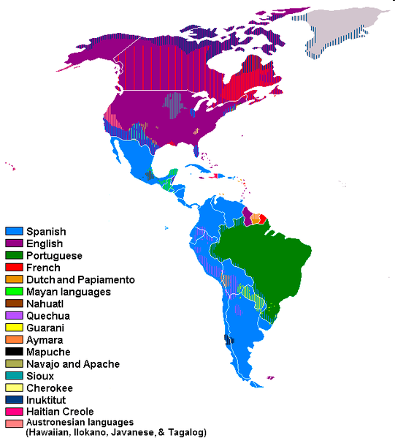
ÚRADNÉ JAZYKY:
Angličtina: Kanada, USA*, Belize, Guayana, Falklandy, britské kolónie v Karibskom mori;
Francúzština: Kanada, Haiti, francúzske zámorské departmenty;
Holandčina: Surinam, Holandské Antily, Aruba;
Portugalčina: Brazília;
Španielčina: zvyšok JA
Dánčina: Grónsko
* USA úradný jazyk na federálnej úrovni nemajú
z pôvodných jazykov v Grónsku Grónčina;
v Peru a Bolívii Kečuánčina; v Bolívii aj Ajmarčina; v Paraguaji Guaraní; Mayské jazyky v Guatemale a na Yucatane
zmiešané: kreolská angličtina, kreolská francúzština, papiamento, inuktitut
Mapa používaných jazykov
- v USA je výrazný podiel španielsky hovoriacich, ktorí nehovoria po anglicky
– vzniká nový hovorový jazyk, tzv. spanglish

Slide 27
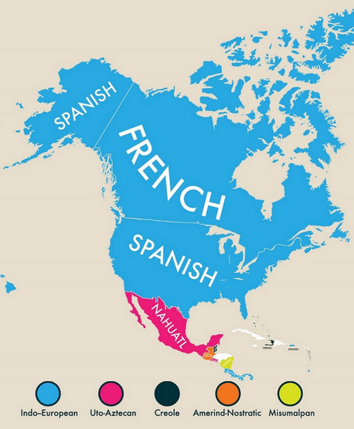
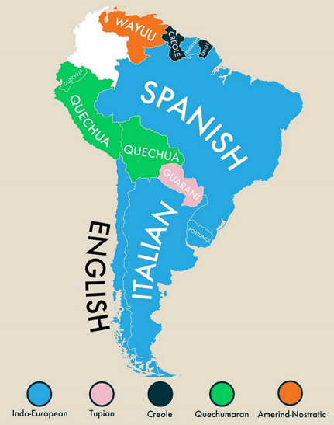
čo zobrazujú dané mapy?

Slide 28
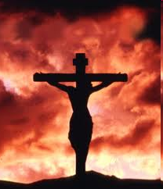
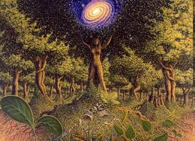
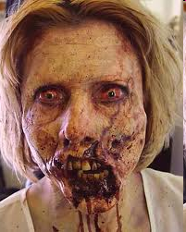
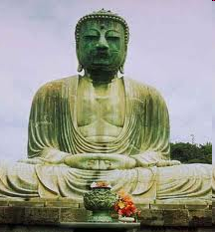
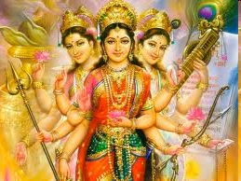
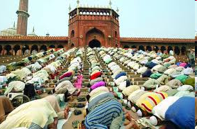
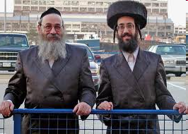
štruktúra obyv. podľa náboženstva
súčasný stav odráža náboženské štruktúry kolonizátorov (kresťanstvo)
animistické kulty Amerindiánov sa udržali len sporadicky na severe kontinentu a
v Amazonskom pralese
miestami sa udržali africké kulty,
- vúdú na Haiti
  resp. vznikli nové: Rastafariánstvo
    cisár Haile Selassie - rás Tafari Makonnen
    vyznávači – stratený izraelský kmeň – potomkovia Šalamuna
vlastné náboženstvo si zachovávajú prisťahovalci
z Ázie
  v oblastiach s prevahou prisťahovalcov
  z JV a V Ázie sa praktizuje budhizmus
  Indovia si priniesli hinduizmus
  blízkovýchodní imigranti islam
vďaka exodu Židov je dnes v USA najväčšia diaspóra židov (vyznávačov judaizmu) na svete

Slide 29
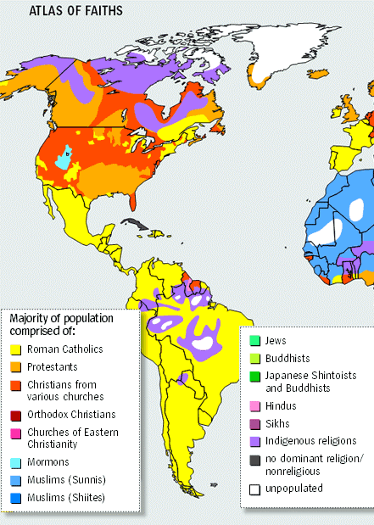
štruktúra obyv. podľa náboženstva
súčasný stav odráža náboženské štruktúry kolonizátorov (kresťanstvo)
animistické kulty Amerindiánov sa udržali len sporadicky na severe kontinentu a
v Amazonskom pralese
miestami sa udržali africké kulty,
- vúdú na Haiti
  resp. vznikli nové: Rastafariánstvo
    cisár Haile Selassie - rás Tafari Makonnen
    vyznávači – stratený izraelský kmeň – potomkovia Šalamuna
vlastné náboženstvo si zachovávajú prisťahovalci
z Ázie
  v oblastiach s prevahou prisťahovalcov
  z JV a V Ázie sa praktizuje budhizmus
  Indovia si priniesli hinduizmus
  blízkovýchodní imigranti islam
vďaka exodu Židov je dnes v USA najväčšia diaspóra židov (vyznávačov judaizmu) na svete

Slide 30
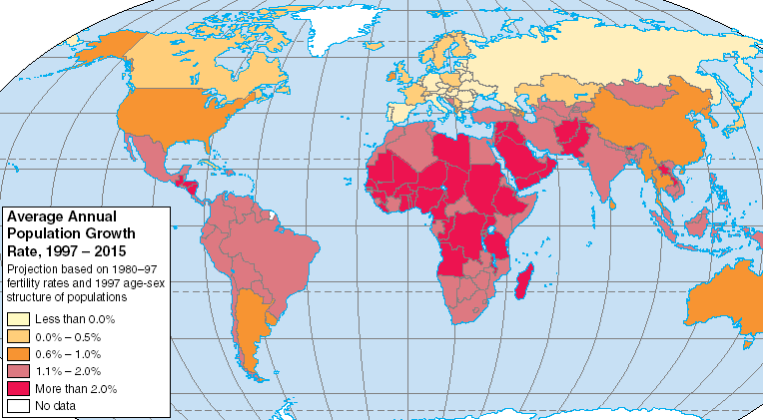
Celkový prírastok (2015)
pravdepodobný vývoj v budúcnosti

Slide 31
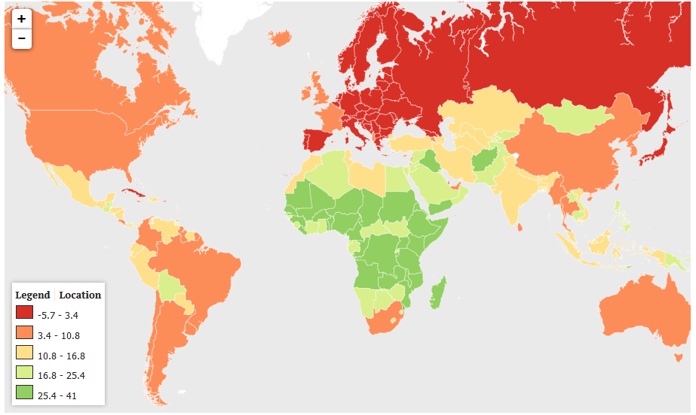
Prirodzený prírastok v ‰ (2015)
(pozri interaktívnu mapu)

Slide 32
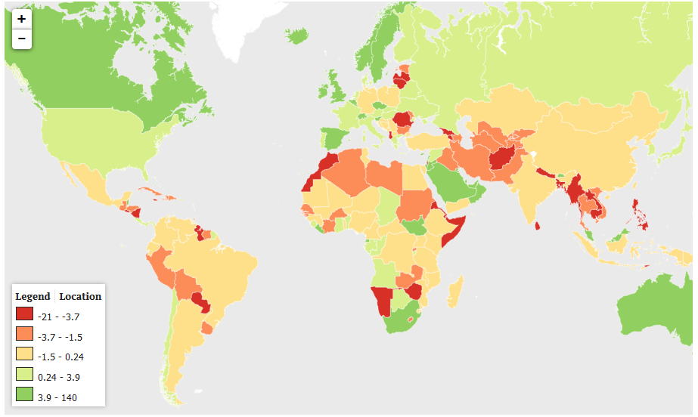
Migračný prírastok v ‰ (2010*)
* lepšie vystihuje dlhodobé trendy

Slide 33
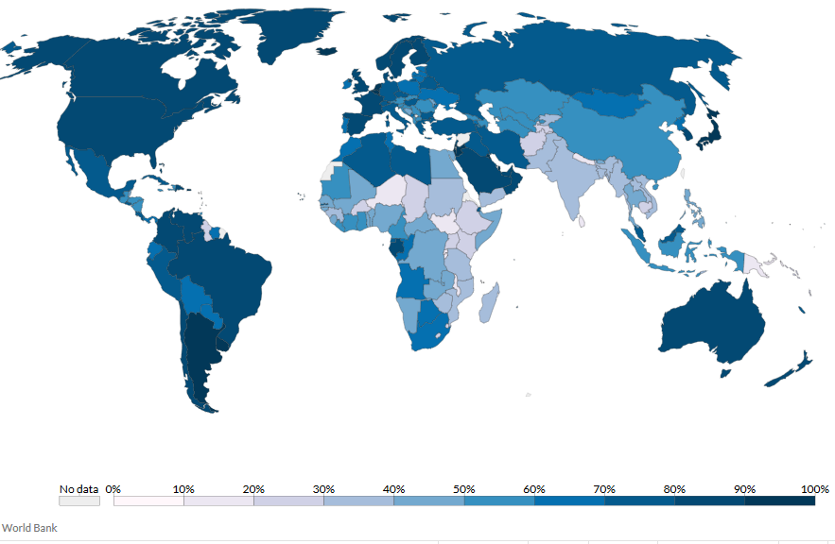
miera urbanizácie
Uruguaj 95
Portoriko 94
Argentína 92
Venezuela 88
Chile 88
Brazília 87
Bahamy 83
USA 82
Kanada 81
Dominikánska rep. 81
Kolumbia 81
Mexiko 80
Guatemala 51
Belize 46
Barbados 31
Guyana 27
zdroj
zdroj (vyskúšajte si online aj zmeny v čase)
spolu s Austráliou ide o kontinenty s najvyššou mierou urbanizácie
severná (vrátane Mexika) a južná v priemere cez 80 %, stredná cca 70 %
stále stúpajúce hodnoty najmä

Slide 34
HOSPODÁRSTVO
- výrazné rozdiely medzi Anglosaskou a Latinskou Amerikou
- z globálneho hľadiska pomerne na dobrej úrovni

Slide 35
makroekonomické ukazovatele za celý svetadiel
MMF 2020
Anglosaská Latinská Amerika
HDP nominálny 25 000 5 000 mld. USD
HDP per capita 50 000 8 000 USD
HDP v PKS per capita 56 000 16 000 intl. D
prehľadný zdroj štatistiky MMF

Slide 36
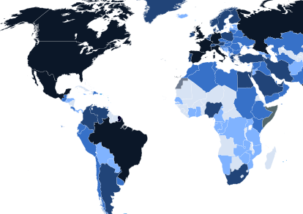
krajiny podľa HDP (nominálny)
v mil. USD (podľa MMF), 2023
1. USA 27 000 000
9. Brazília 2 100 000
10. Kanada 2 100 000
12. Mexiko 1 800 000
24. Argentína 600 000
43. Kolumbia 350 000
45. Chile 350 000
72. Venezuela (2023) 90 000
83. Venezuela (2019) 50 000
41. Venezuela (2016) 350 000
SLOVENSKO 135 000 (62.)
SVET 105 000 000

Slide 37
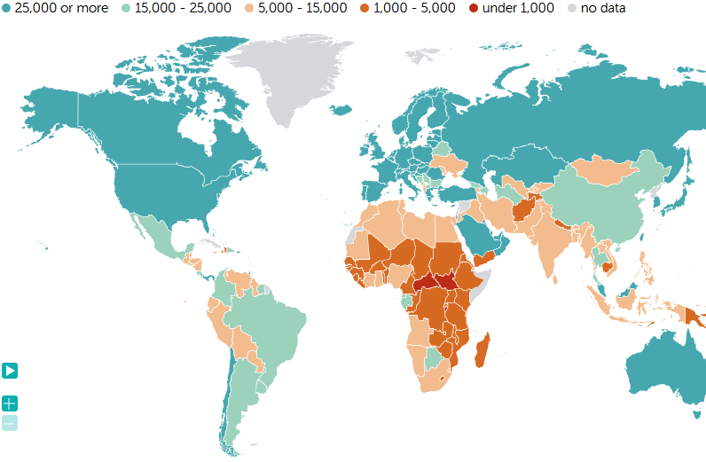
krajiny podľa HDP per capita (v PKS)
medzinár. dolár (podľa MMF), 2023
9. USA 80 000
26. Kanada 60 000
37. Aruba 52 000
43. Bahamy 45 000
46. Panama 43 000
50. Portoriko 42 000
59. – 70. Trinidad a Tobago, Chile, Uruguaj, Sv. Krišof a Nevis, Argentína, Kostarika, Mexiko, Dominikánska republika 25 000 – 35 000
129. Venezuela 8 000
130. Nikaragua 7 600
132. Honduras 7 200
166 (zo 192). Haiti 3 200
SVET 22 000 1. Luxembursko 143 000 78. Brazília 20 000
SLOVENSKO (47) 42 000 192. Južný Sudán 500 84. kolumnis 19 500

Slide 38
Historický exkurz

Slide 39
pred príchodom Európanov existencia hospodársky rozvinutých civilizácií
tam, kde kolonizátori autochtónne obyvateľstvo nevyhubili, rozvrátili jeho hospodárstvo, obyvateľov zotročili; príchod imigrantov z Európy – nové rozvojové impulzy =>
hospodárstvo začalo prudko rásť, drvivá väčšina ziskov a výnosov putuje do Európy
násilné privlečenie otrokov umožňuje vďaka nízkym nákladom na prácu ešte väčší rozvoj
  výstavba ciest, ťažba a baníctvo, plantážnictvo...
2. polovica 19. stor. otroctvo postupne zrušené
začiatok 20. stor. USA: Fordizmus – systém masovej produkcie, štandardizácia => prudký rast hospodárstva
  z agrárnej krajiny sa postupne stáva priemyselná, neskôr nastupuje terciérizácia a kvarterizácia
hospodárske cykly – krízy striedajú obdobia prudkého rastu
postupný rozvoj latinskoamerických krajín, prudký rast po r. 1990
vlna „sociálnych“ opatrení – spomalenie rastu v Latinskej Amerike po roku 2000
svetová hosopdárska kríza – silný krátkodobý dopad na Anglosas. A.
v súčasnosti – kríza “latinskoamerického socializmu”, kríza cien ropy (Venezuela, Argentína)
+ kríza ako následok pandémie COVID-19

Slide 40
V súčasnosti
Anglosaská Amerika
  odvetvia s vysokou pridanou hodnotou
    výskum, veda, vzdelanosť, inovácie, investície
  rozhodujúca zložka – terciérny a kvartérny sektor
Latinská Amerika
  tradičné odvetvia založené na lacnej pracovnej sile
  rozhodujúci primárny a sekundárny sektor
  špecifické postavenie Mexika vďaka NAFTA

Slide 41
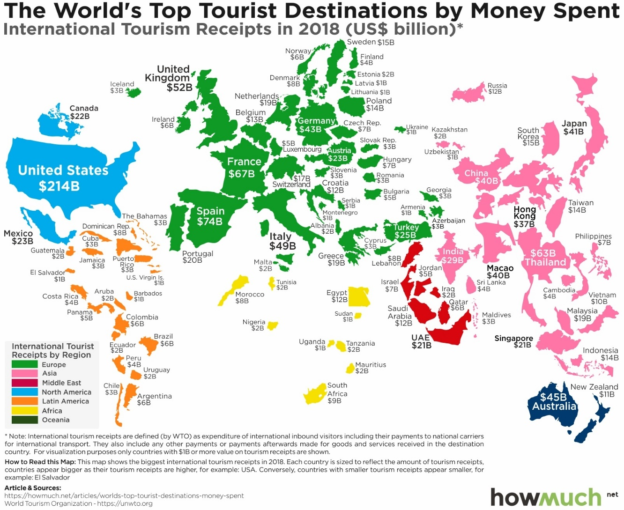

Slide 42
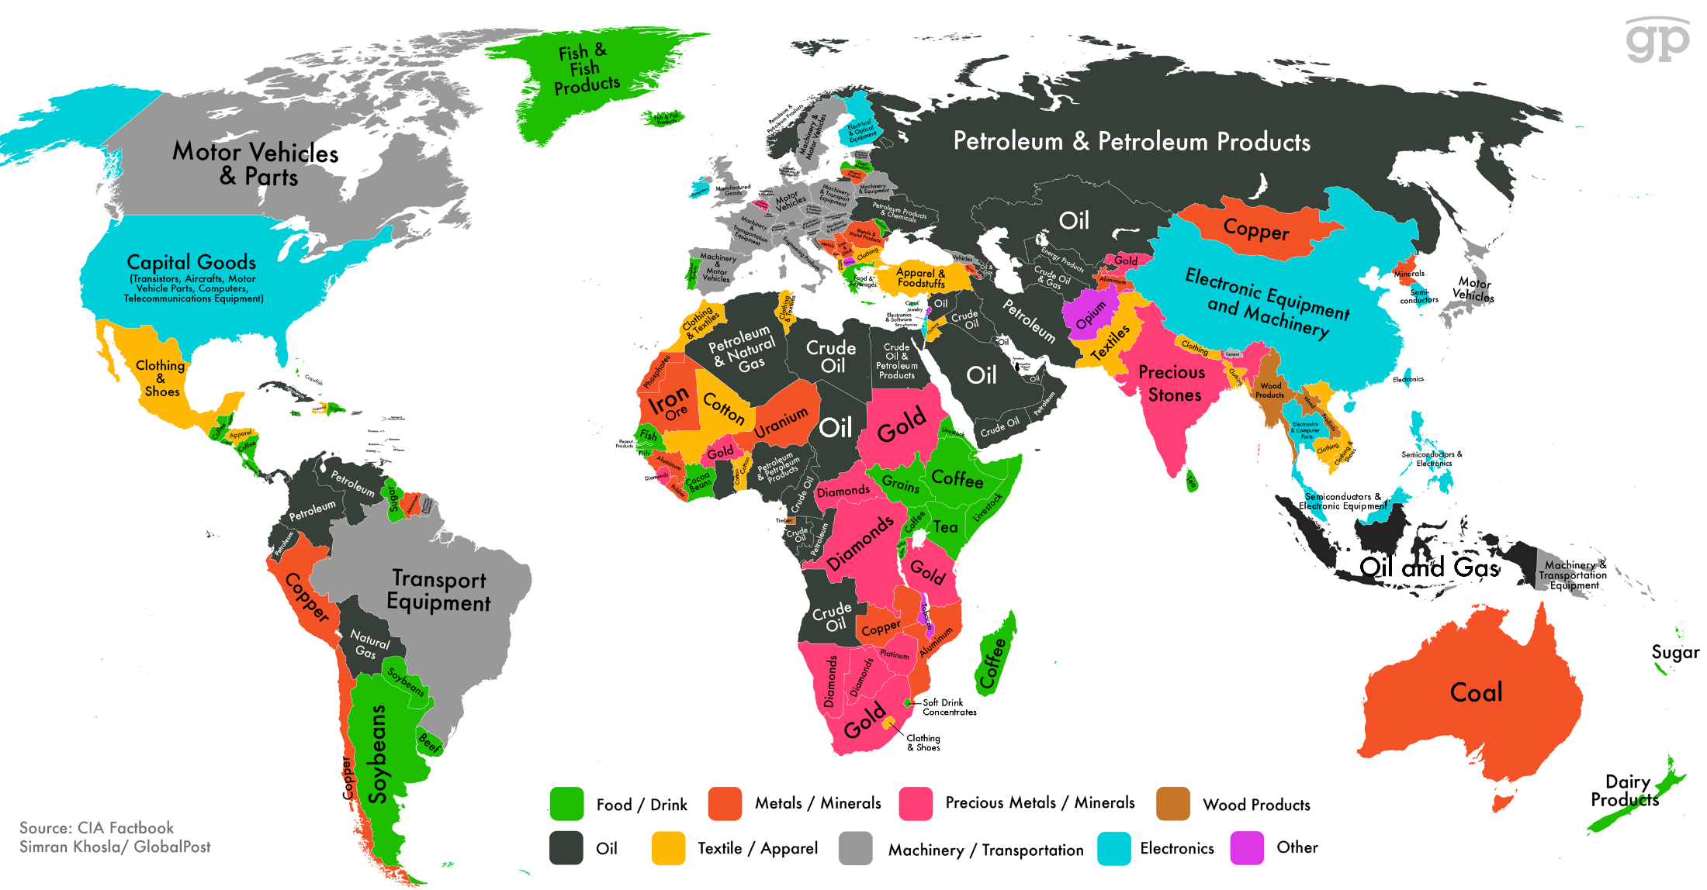
produkty, ktorých export prináša krajinám najväčšie zisky

Slide 43
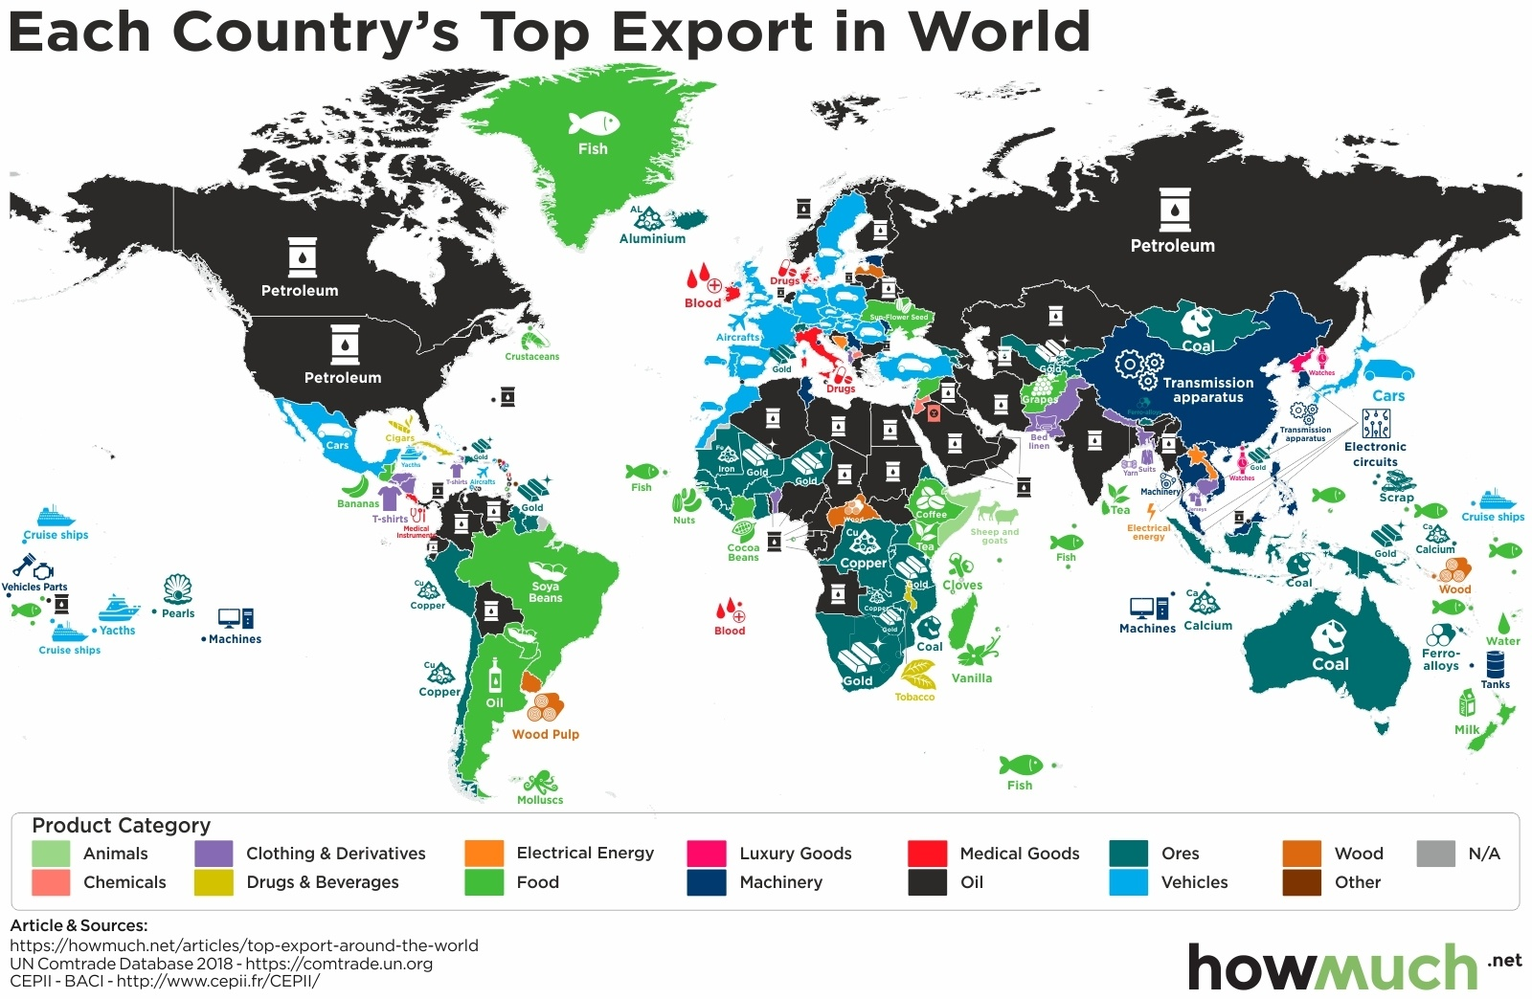
produkty, ktorých export prináša krajinám najväčšie zisky

Slide 44
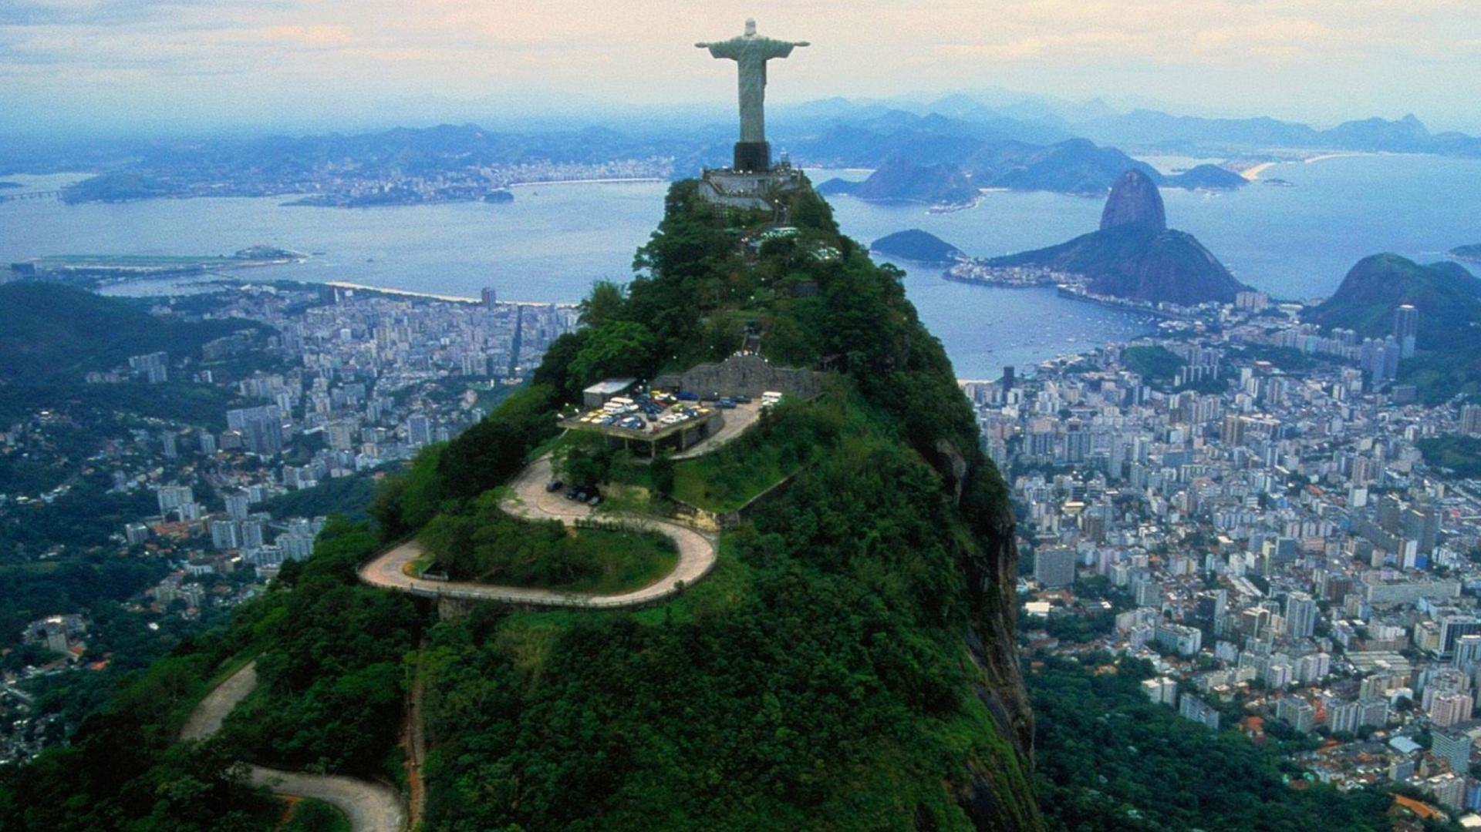
KONIEC

